Slide 1
Работа с конструктором рабочих программ. Использование электронных образовательных ресурсов на уроках музыки
ГБОУ лицей №393
Заднепровская Г.С.

Slide 2

Электронными образовательными ресурсами называют учебные материалы, для воспроизведения которых используются электронные устройства. В самом общем случае к ЭОР относят учебные видеофильмы и звукозаписи.
Наиболее современные и эффективные для образования ЭОР воспроизводятся на компьютере.
Иногда, чтобы выделить данное подмножество ЭОР, их называют цифровыми образовательными ресурсами (ЦОР), подразумевая, что компьютер использует цифровые способы записи/воспроизведения. Однако аудио/видео компакт-диски (CD) также содержат записи в цифровых форматах, так что введение отдельного термина и аббревиатуры ЦОР не даёт заметных преимуществ.

Slide 3
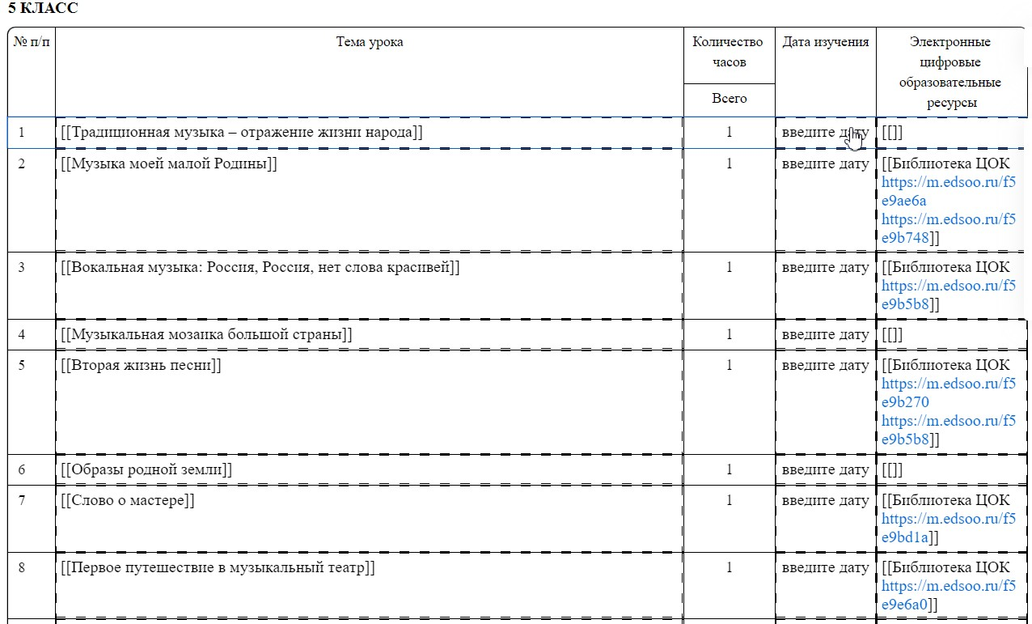

Slide 4
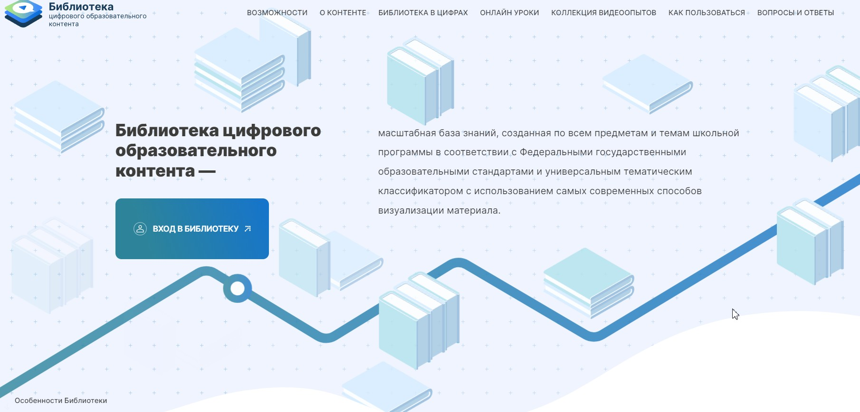
Библиотека цифрового образовательного контента
https://urok.apkpro.ru/

Slide 5
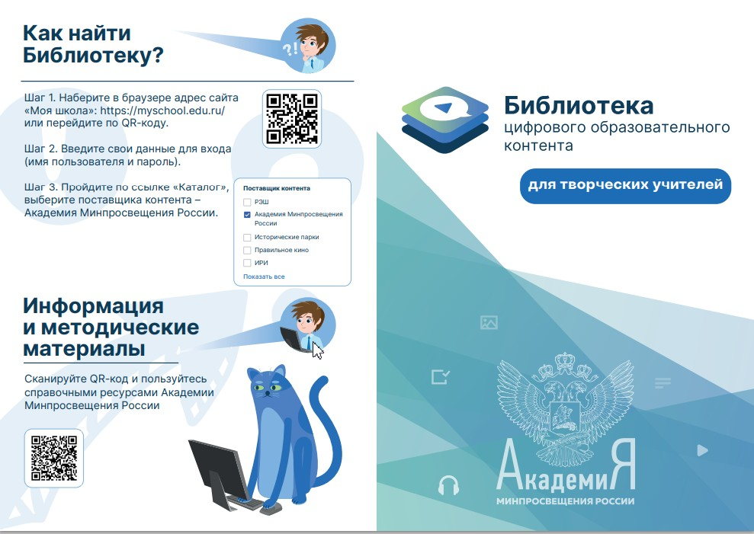

Slide 6
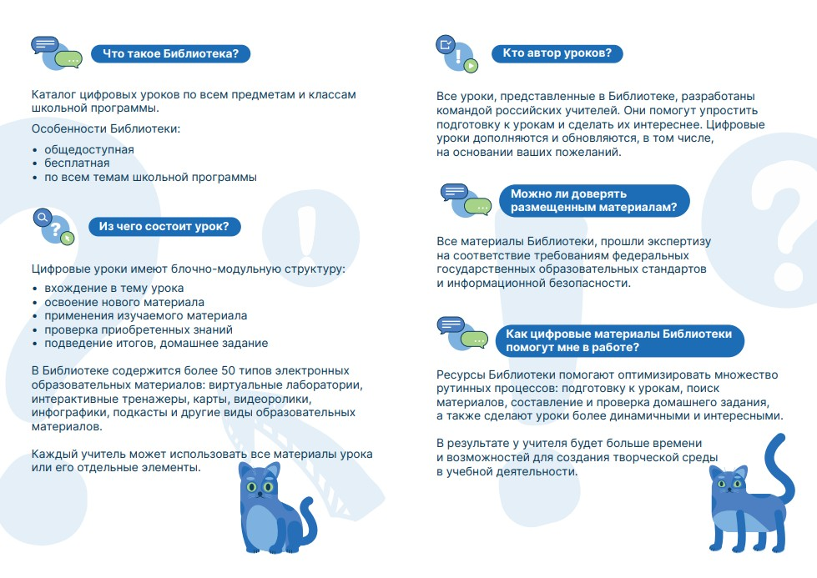

Slide 7
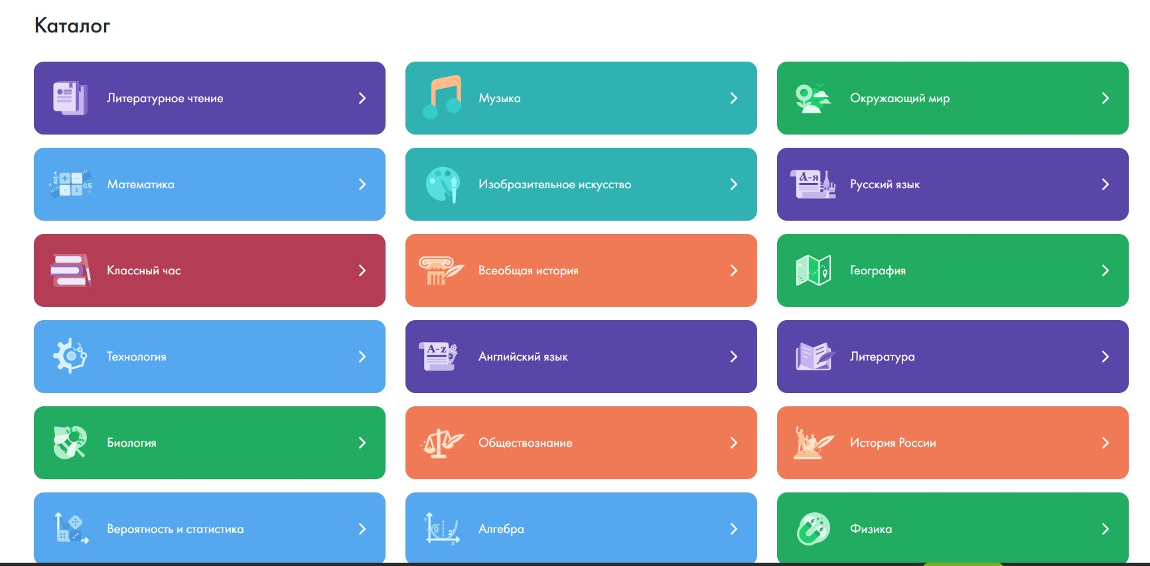

Slide 8
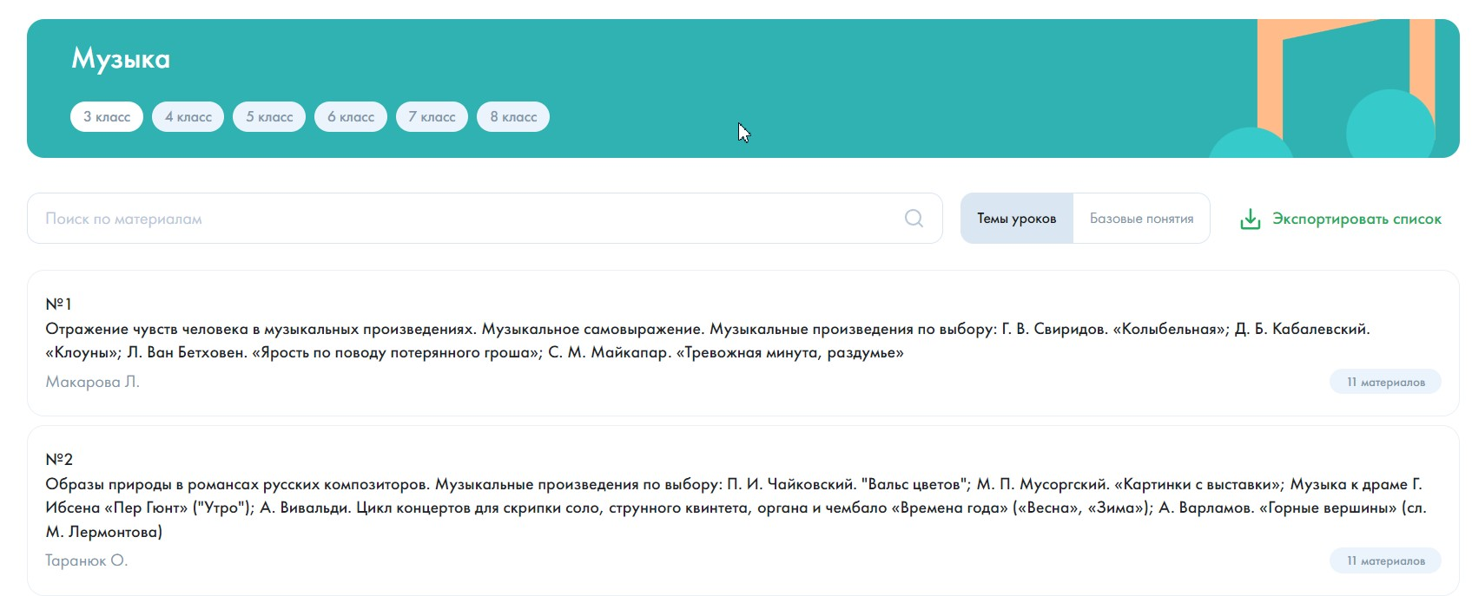

Slide 9
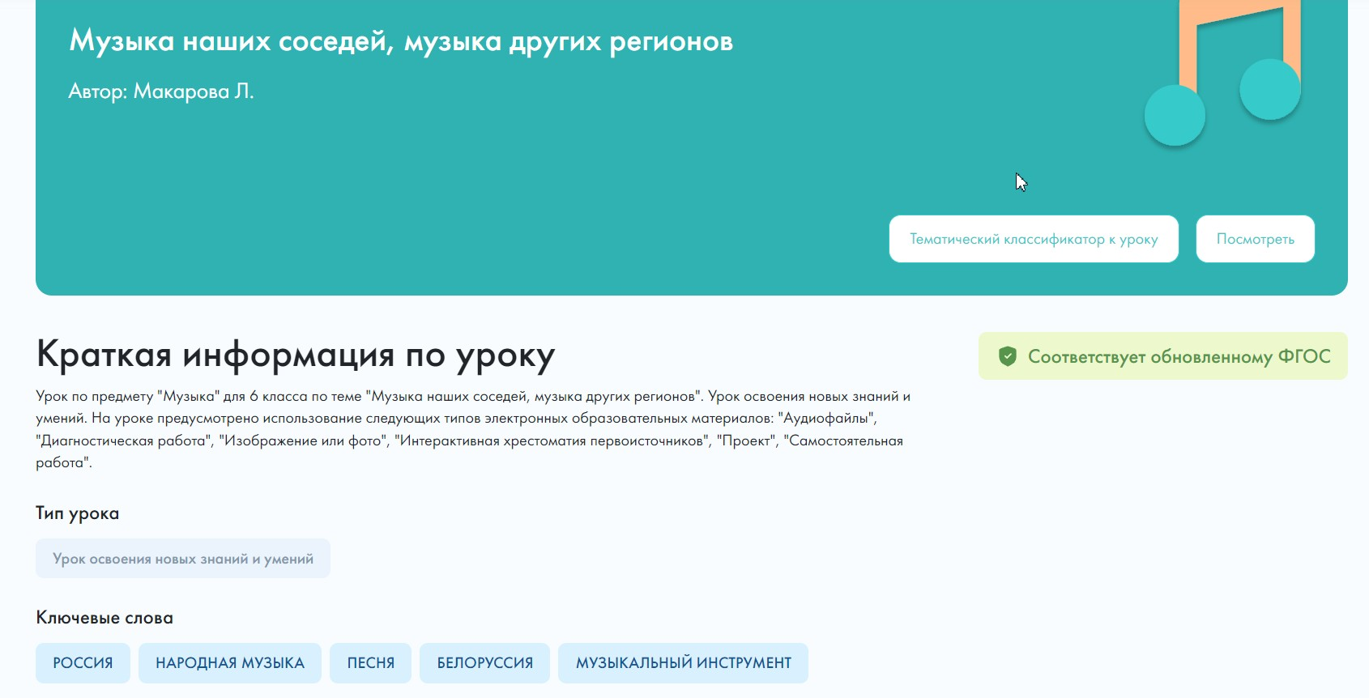

Slide 10
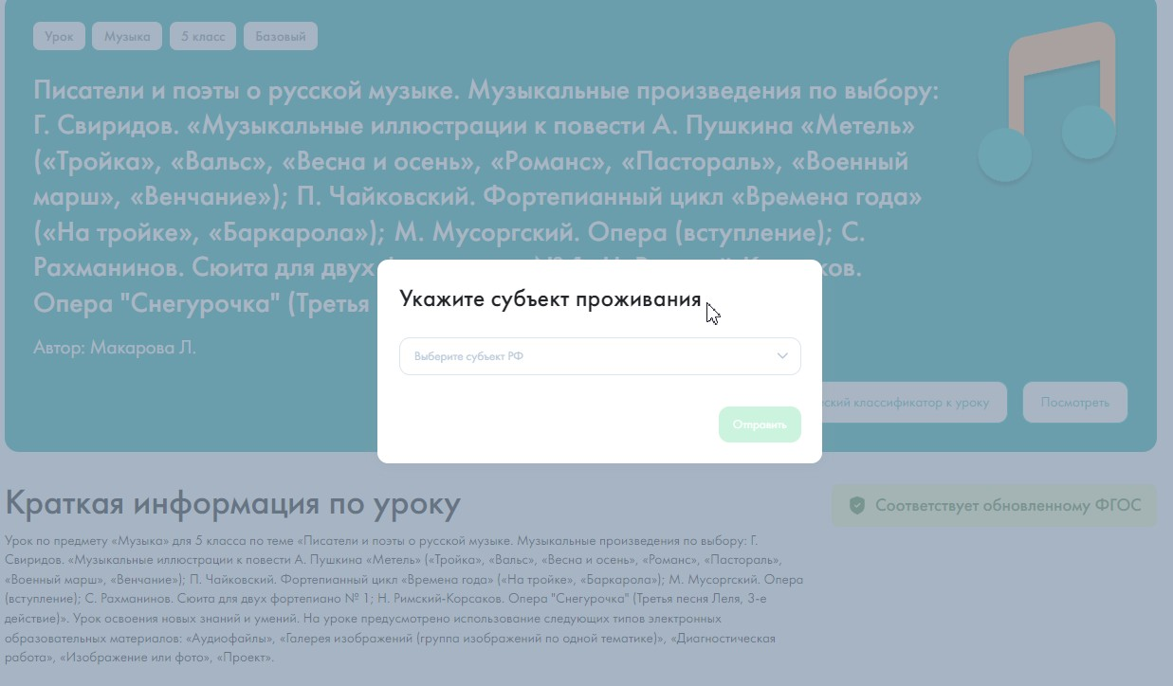

Slide 11
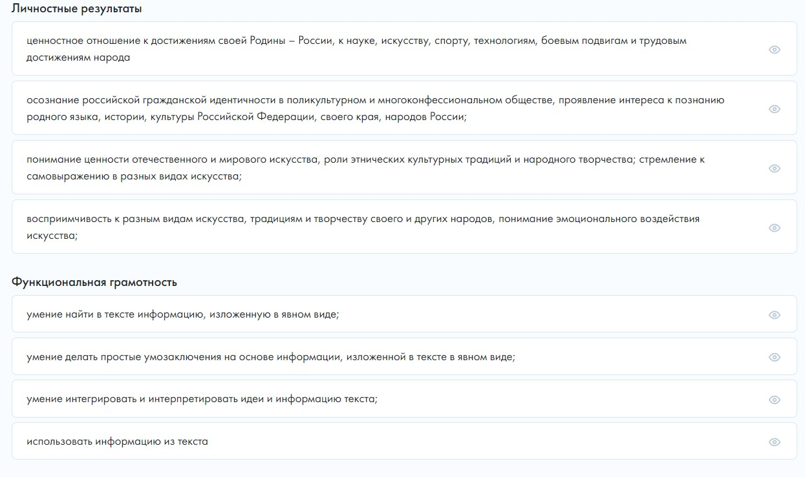

Slide 12
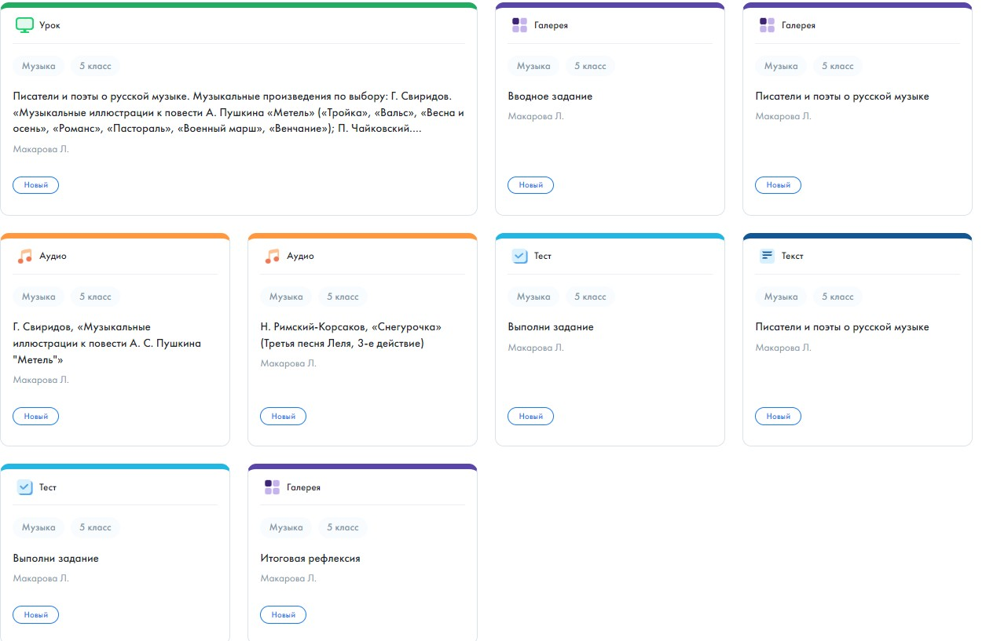

Slide 13
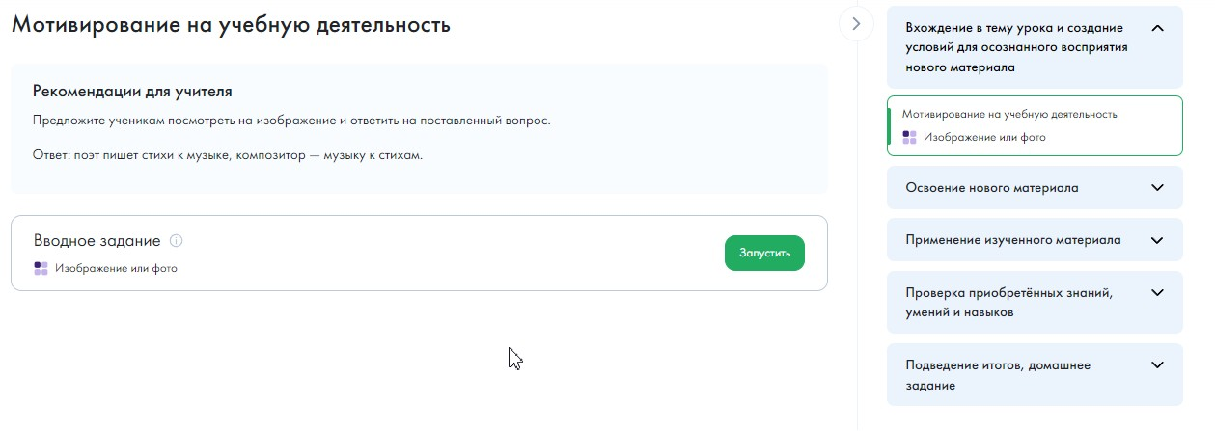

Slide 14
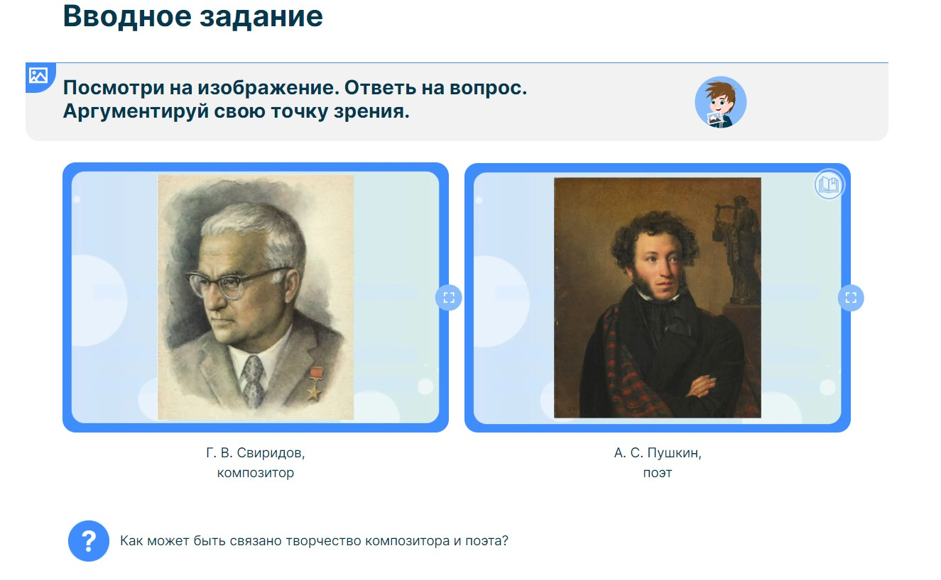

Slide 15

https://707.su/0ZJ

